Slide 1
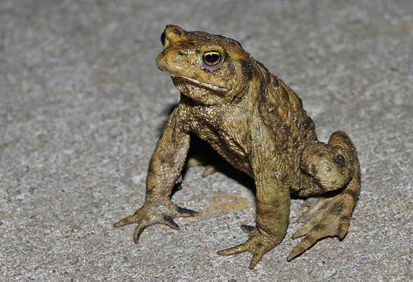
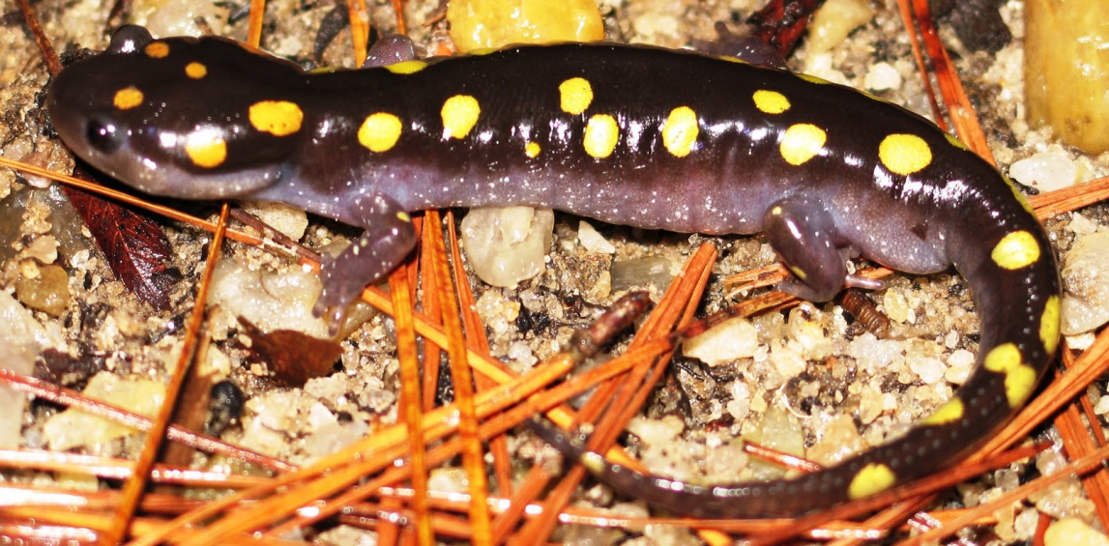
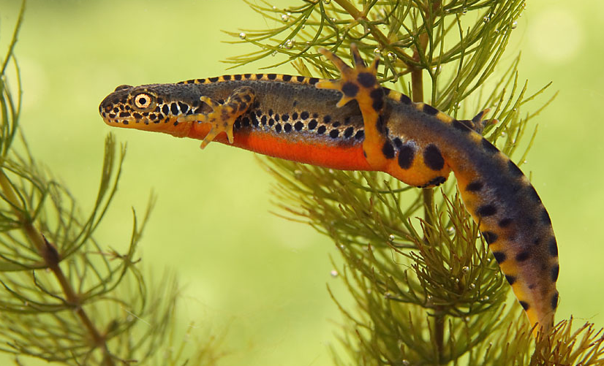
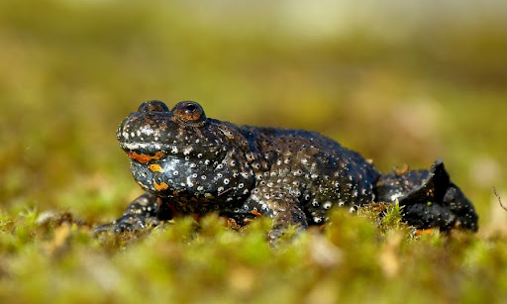
Amphibia (obojživelníci)

Slide 2
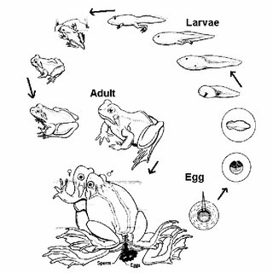
dospělci:
žijí na souši, dýchají vzdušný kyslík
rozmnožováním vázáni na vodu
larvy
pulci žijí ve vodě (vývoj nepřímý) metamorfóza, mění se končetiny, cévní a dýchací soustava
vejcorodí (většina, u nás všichni):
vajíčka nemají zárodečné obaly ani skořápky – obojživelníky řadíme mezi Anamnia (bezblanní)
vajíčka kladou do vody, obalena rosolovitým sekretem

Slide 3
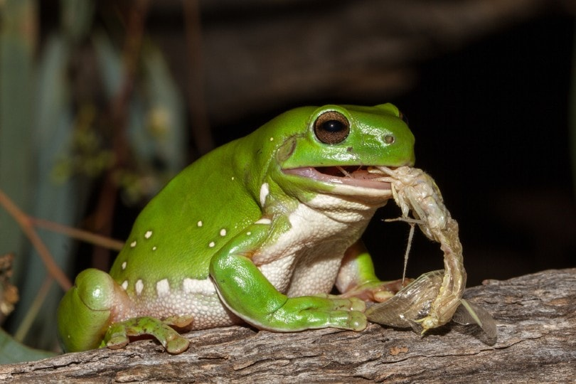
tělesná teplota je proměnlivá a závislá na teplotě okolí (ektotermní)
velikost: několik cm až 1,5 m (fosilní max. 4 m délky)
nesnášejí sucho a nízké teploty → největší výskyt v tropech
v moři nežijí
odolní vůči nedostatku potravy
nepříznivá období přežívají zahrabáni v bahně, nebo vlhké půdě
největší aktivita v noci, u našich obojživelníků na jaře
potrava – hmyz a jiní bezobratlí
často bioindikátory

Slide 4
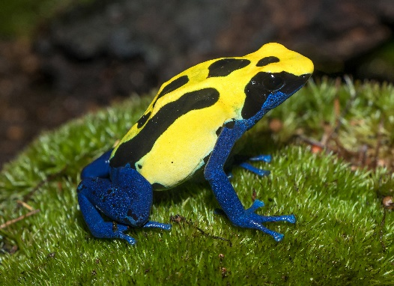
tři tělní typy:
čolkovitý (protáhlé tělo, bočně zploštělý ocas)
žabí (tělo silně zkrácené, široké, ocas chybí)
červovitý (tělo hadovitě protáhlé, bez končetin a skoro bez ocasu)
tělní pokryv:
nahá kůže (bez šupin)
slizové žlázky (chrání před vysycháním)
jedové žlázky (u některých - mlok, ropuchy, pralesničky)
na povrchu tenká zrohovatělá epidermis (svlékají po částech)
bohatě prokrvená kůže (kožní dýchání)
chromatofory – pigmentové buňky (někdy barvoměna)

Slide 5
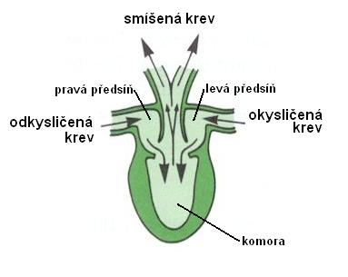
dýchací a cévní soustava
larvy žábry, dospělci plíce
plíce mírně zřasené
v hrtanu hlasivkové vazy
rezonanční vaky (žáby)
kožní dýchání
srdce dvě předsíně a jedna komora, plicní a tělní oběh
krvinky oválné, vyvinuté jádro

Slide 6
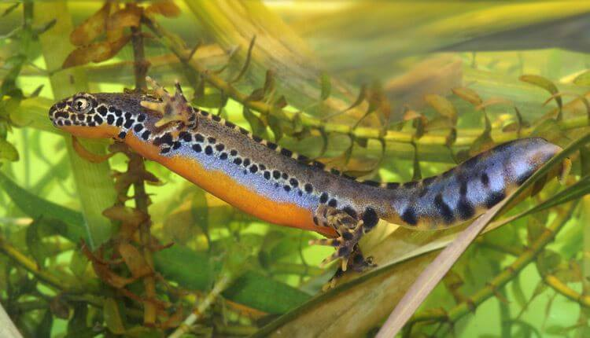
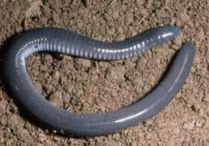
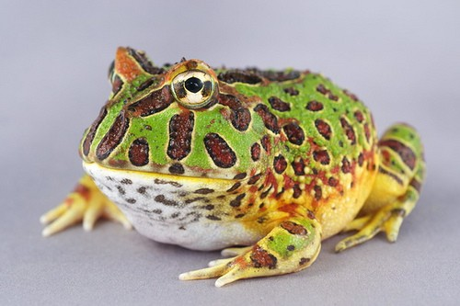
Systém
Infratřídy:
Gymnophiona (červoři) - Apoda
Caudata (ocasatí) - Urodela
Salientia (bezocasí) - Anura

Slide 7
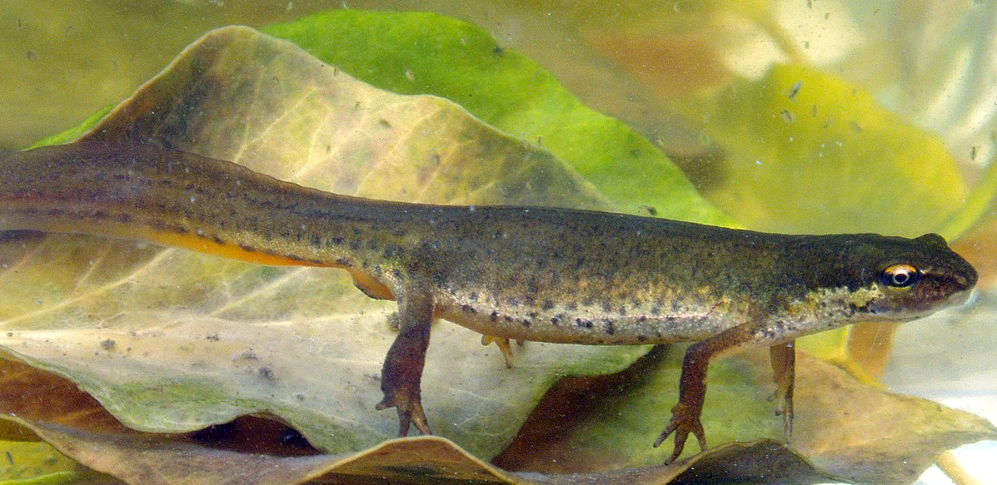
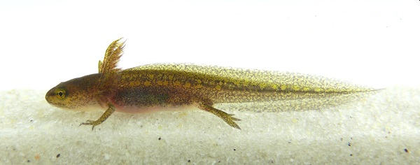
Caudata (ocasatí)
tělní typ čolkovitý: protáhlé tělo, bočně zploštělý ocas, 2 páry stejně vyvinutých končetin, hlava zřetelně oddělena od těla
velká schopnost regenerace
larvy - podobné dospělcům, vnější žábry, nejprve se tvoří základy předních končetin
terestrický způsob života (většinou), ve vodě v době rozmnožování
především v mírném pásmu severní polokoule (u nás 8 druhů)

Slide 8
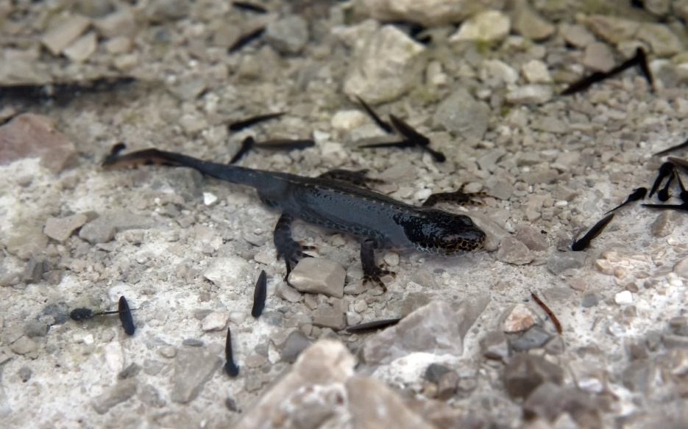
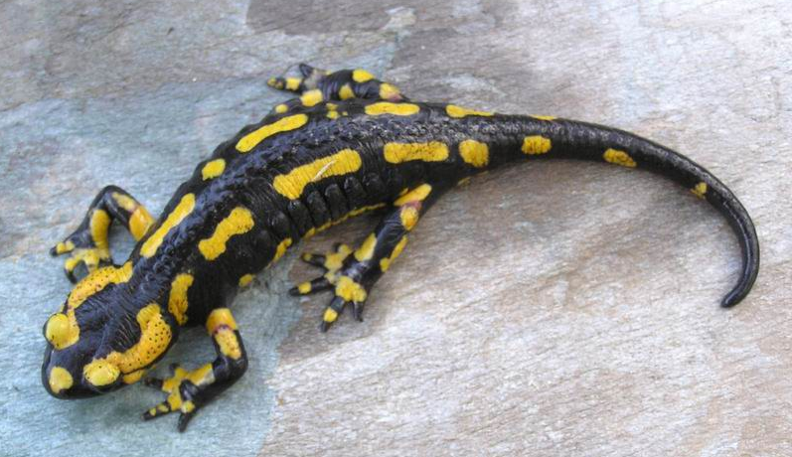
potrava - živočišná (draví), dospělci i larvy
rozmnožování:
převážně vejcorodí (oviparní)
mohou být vejcoživorodí (ovoviviparní)
u některých tzv. neotenie – schopnost rozmnožovat se i v larválním stádiu
často přenos spermií pomocí spermatoforu
u některých v době páření sexuální dimorfismus (čolci)

Slide 9
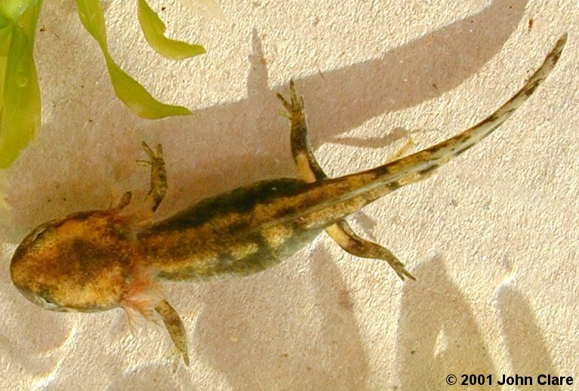
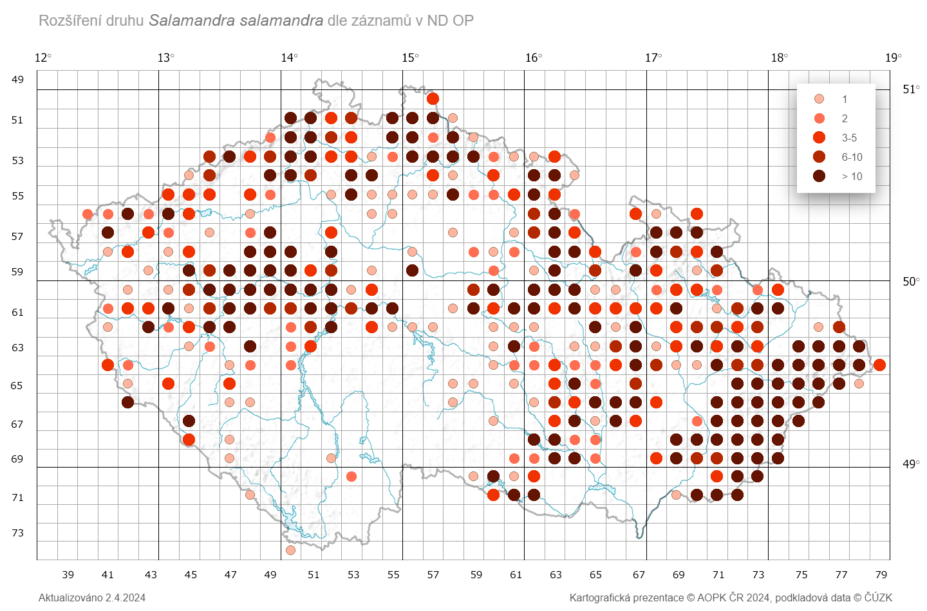
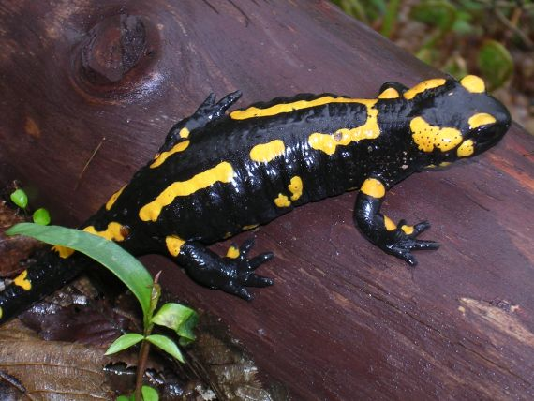
mlok skvrnitý (Salamandra salamandra)
černé tělo se žlutými skvrnami (výstražné zbarvení)
páří se na suchu, přikládáním kloak
vejcoživorodý: oplozená vajíčka zadržována v těle samičky do konce vývoje zárodku, pak jsou kladena do vody a hned se líhnou živé larvy
vázaný hlavně na bučiny, zarostlé suťovité svahy s potůčky
ohrožený především zánikem biotopů – vysychání potůčků, znečištění,
degradace lesa, rekultivace malých lomů, vysazování pstruhů,
chytridiomykóza (Batrachochytrium salamandrivorans)
ČS - VU

Slide 10
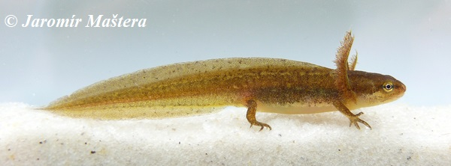
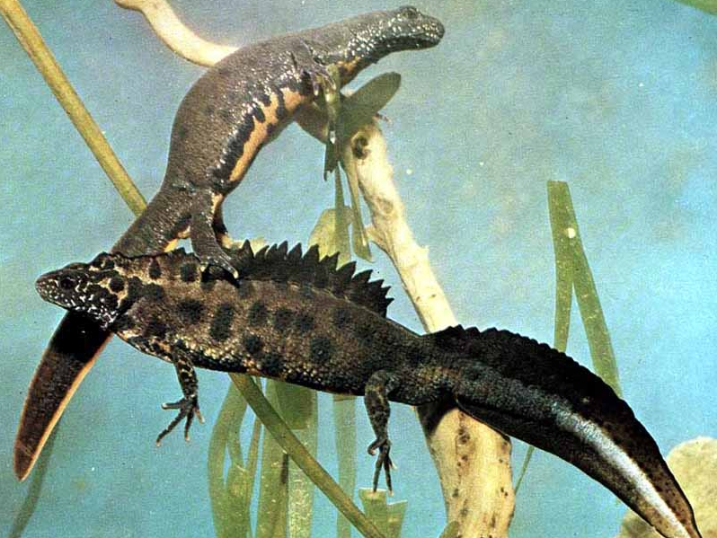
čolci
sexuální dimorfismus
oplození vnitřní - sameček vypustí spermatofor a samička jej nasaje kloakou
dospělci ve vodě jen při rozmnožování, larvy vodní

Slide 11
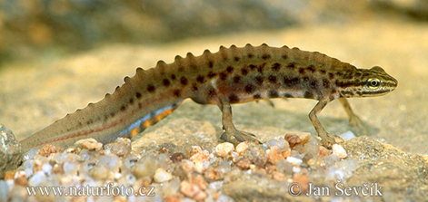
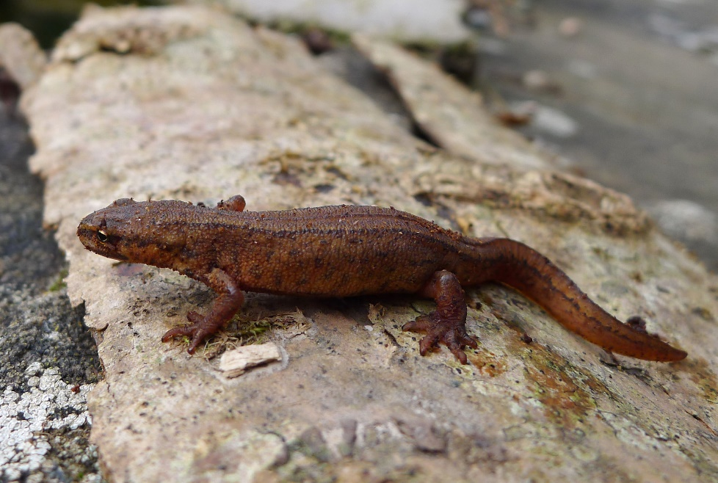
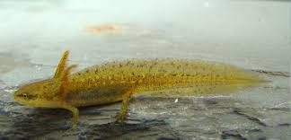
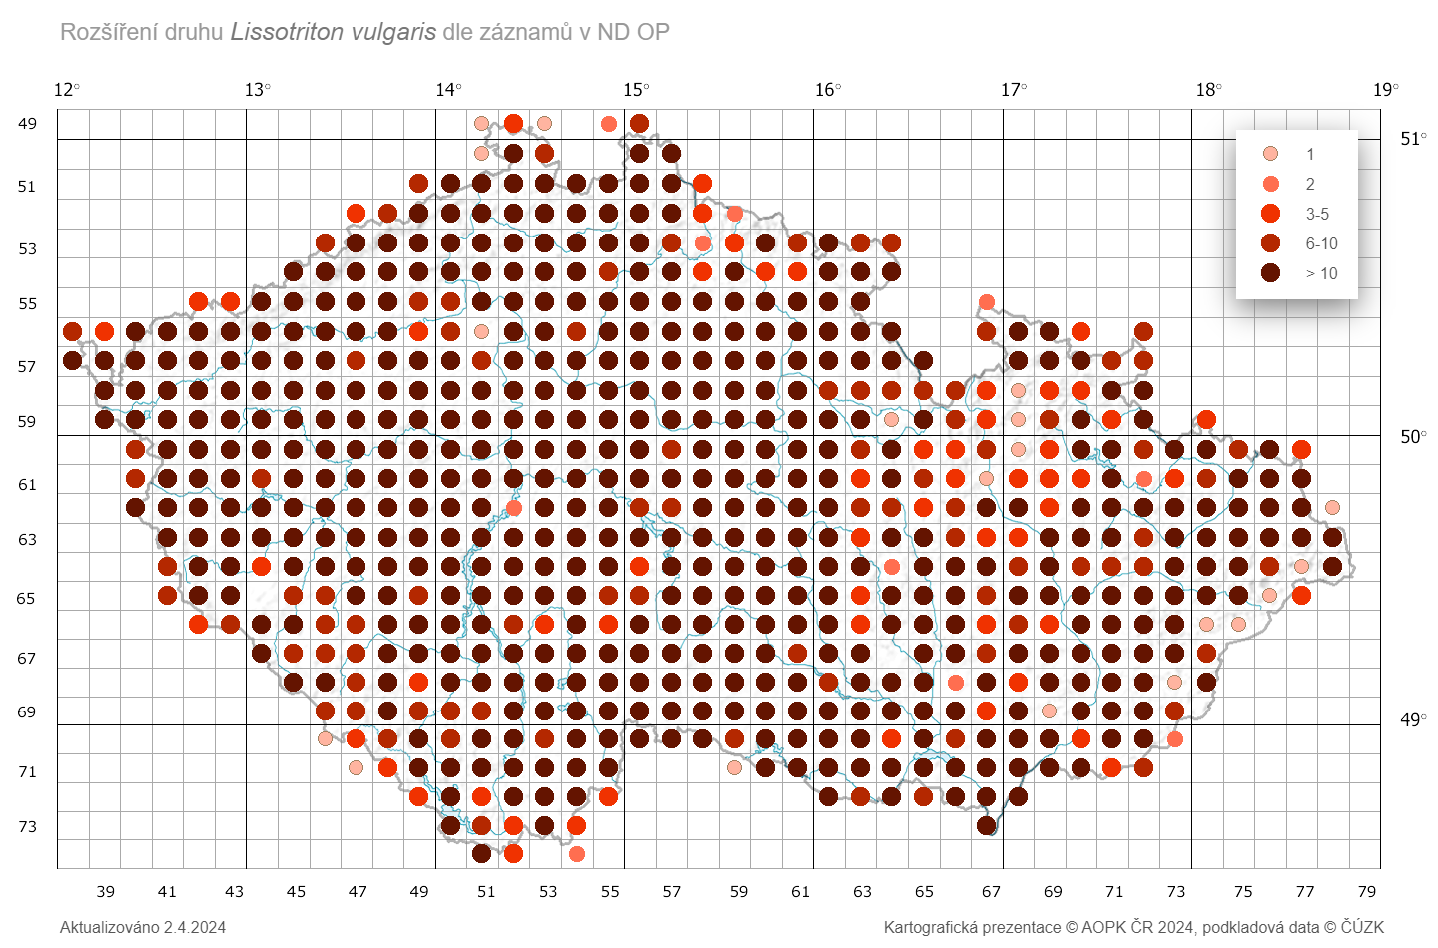
čolek obecný (Lissotriton vulgaris) – nejhojnější
stojaté vody, spíše menší nádrže, bez ryb, nižší a střední polohy
dříve plošný výskyt
ohrožení – zánik suchozemských i vodních biotopů (nebo jejich chemizace), zarybnění atd.
ČS – VU

Slide 12
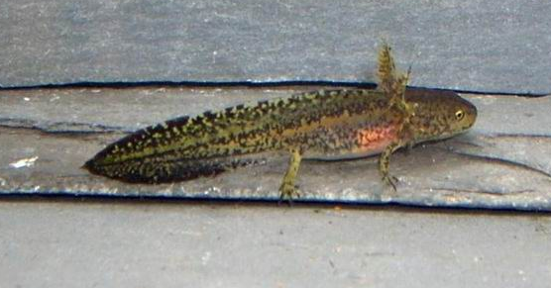
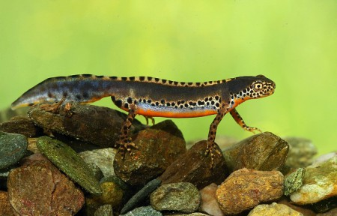
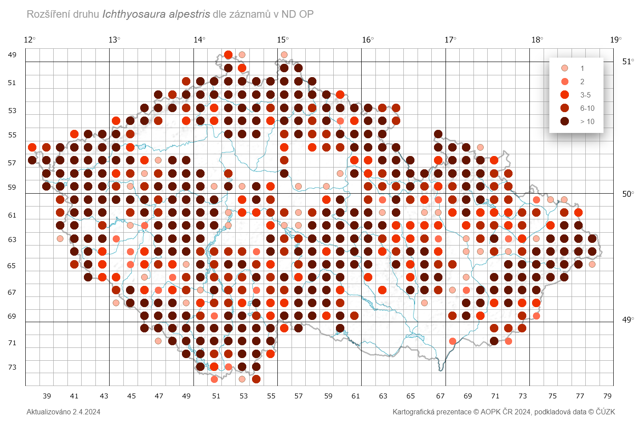
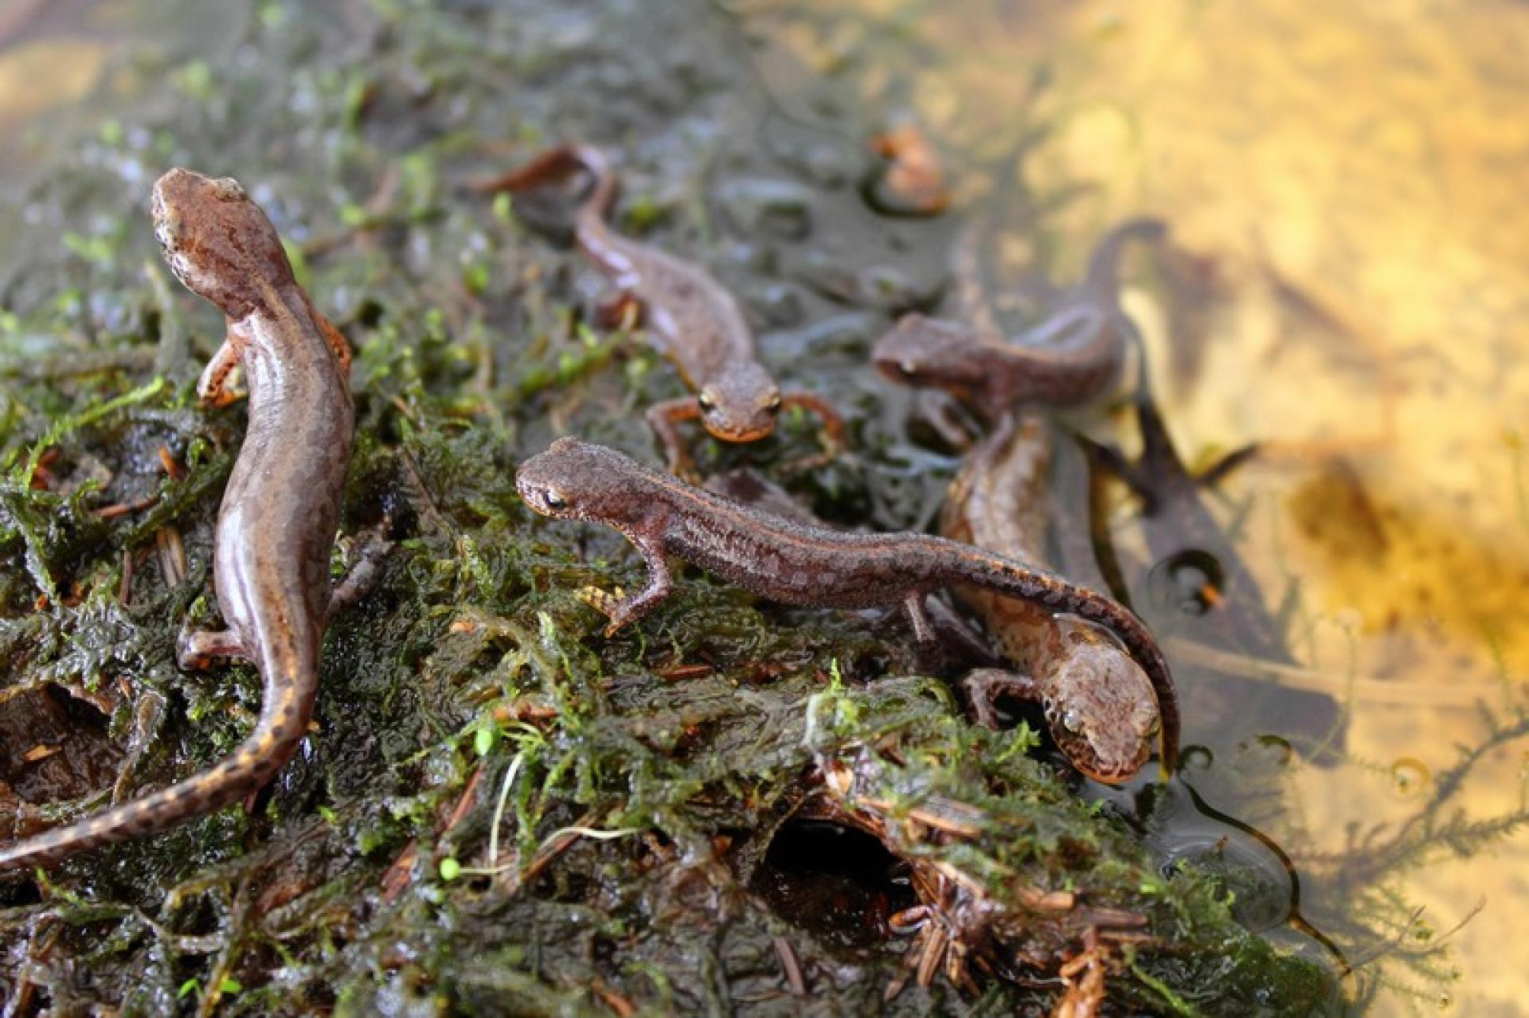
čolek horský (Ichthyosaura alpestris) – spíše menší nádrže (včetně trvalých kaluží) nebo i pomalu tekoucí vody, snáší i nižší pH, častěji ve vyšších polohách, ale chybí jen v odlesněných nížinách
dokáže přežít zimu ve stádiu larvy
ČS – VU

Slide 13
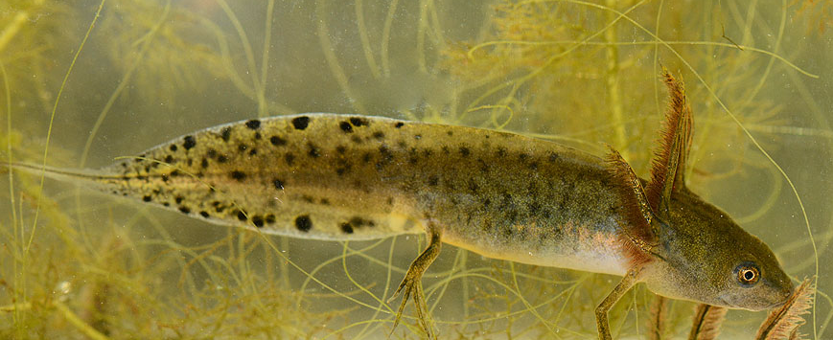
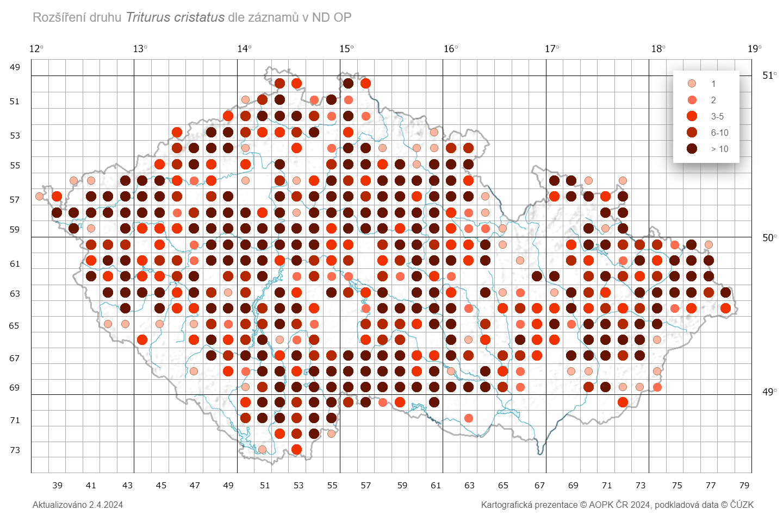
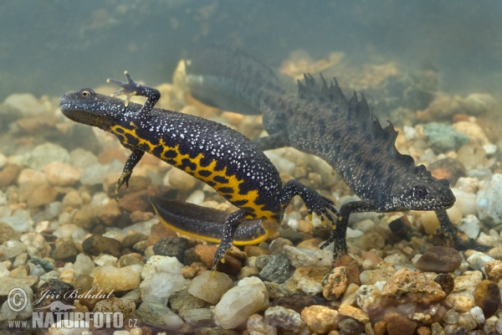
čolek velký (Triturus cristatus) – větší nádrže, nižší polohy, ve vodě zůstává dlouho
ohrožení především zánikem vhodných biotopů
ČS – EN

Slide 14
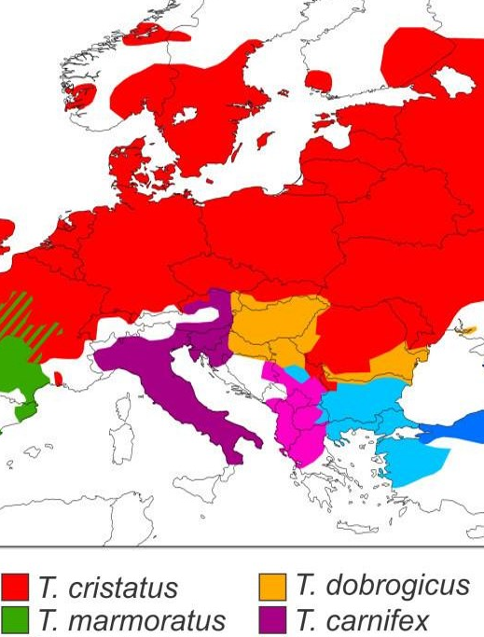
čolek hranatý (Lissotriton helveticus) (CR) – západní Evropa, u nás jen v Z Krušných horách
čolek karpatský (Lissotriton montandoni) (CR) – Karpaty a V Sudety (Jeseníky)
čolek dunajský (Triturus dobrogicus) (CR) – povodí Dunaje, u nás obora Soutok
čolek dravý (Triturus carnifex) (EN) – J Evropa, Znojemsko

Slide 15
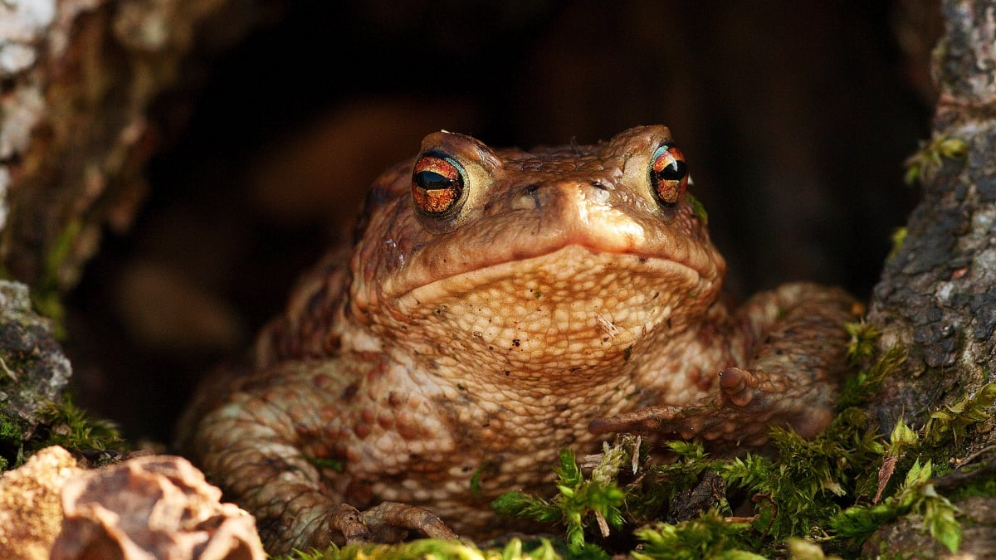
Anura (žáby)
tělo silně zkrácené, hlava není zřetelně oddělena od těla, nemají krk a ocas, zadní končetiny silnější a delší
oči velké a vystouplé
larvy - tělesná stavba i způsob života podobný rybám, zadní končetiny se vyvíjejí dříve než přední
neotenie se nikdy nevyskytuje
regenerace poškozených tkání nízká

Slide 16
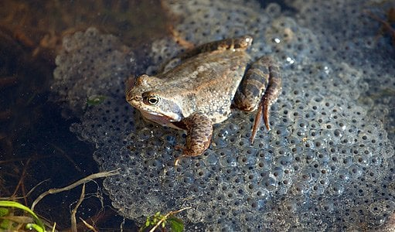
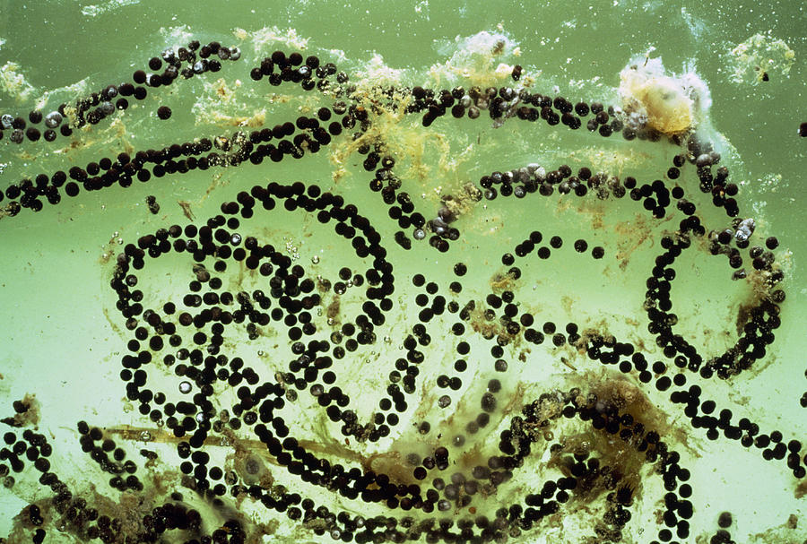
oplození - většinou vnější
samci pomáhají samici klást vajíčka a ihned je oplodňují
vejcorodí (oviparní)
vajíčka - tmavá (pohlcení sluneční energie) kulovitá v průhledném rosolovitém obalu (ochrana, výživa)
larvy - tělesná stavba i způsob života podobný rybám, keříčkovité žábry po stranách hlavy (postupně nahrazeny žábrami vnitřními)

Slide 17
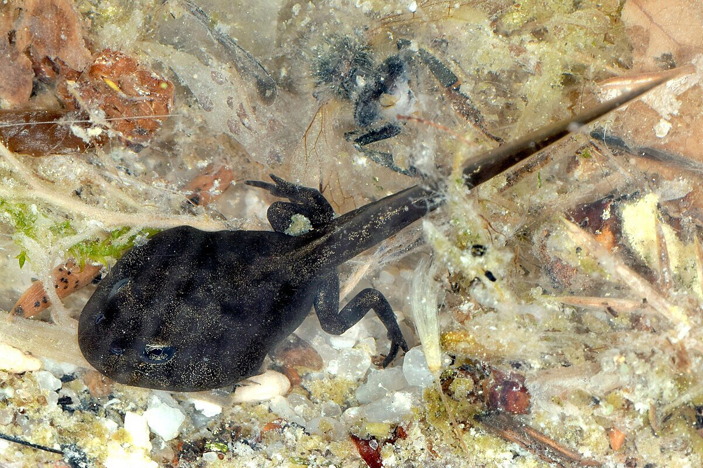
přeměnou larvy v dospělce dojde k anatomické i funkční přestavbě dýchacích orgánů a cévní soustavy, ocásek - zaniká
proudový orgán – hlavní smyslový orgán pulců (v dospělosti mizí) – analogie k postranní čáře ryb

Slide 18
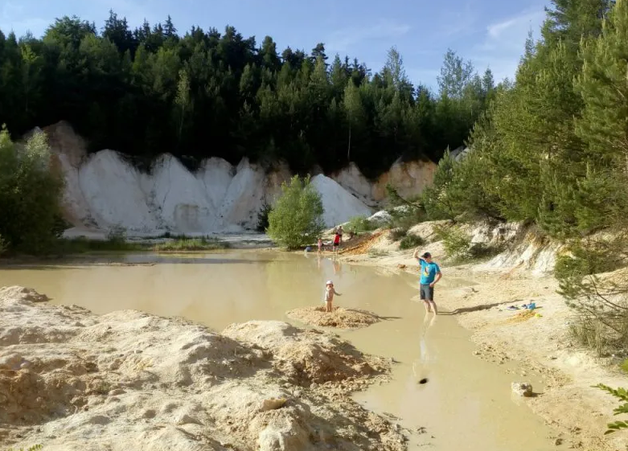
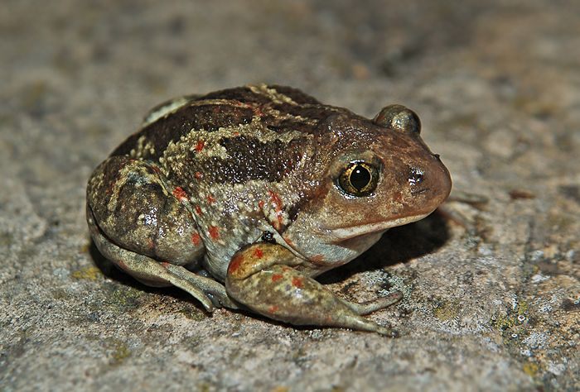
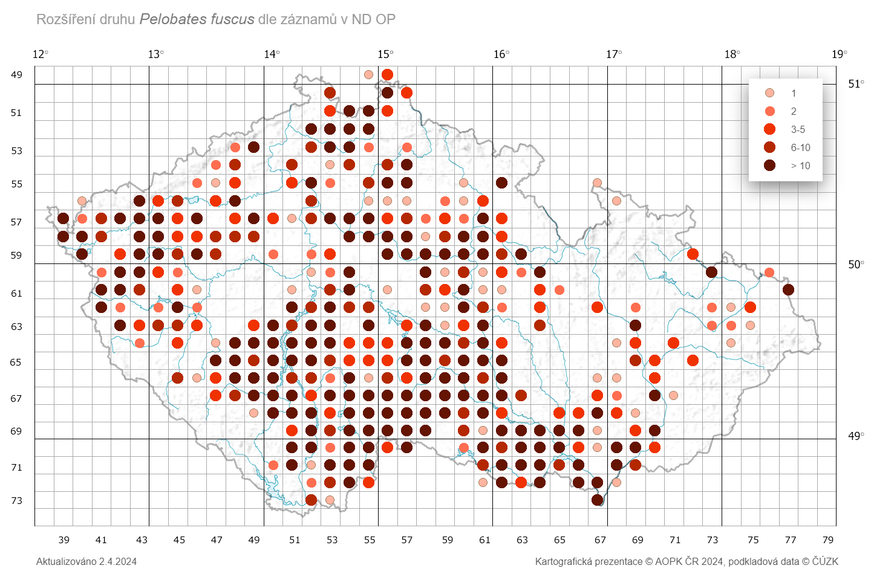
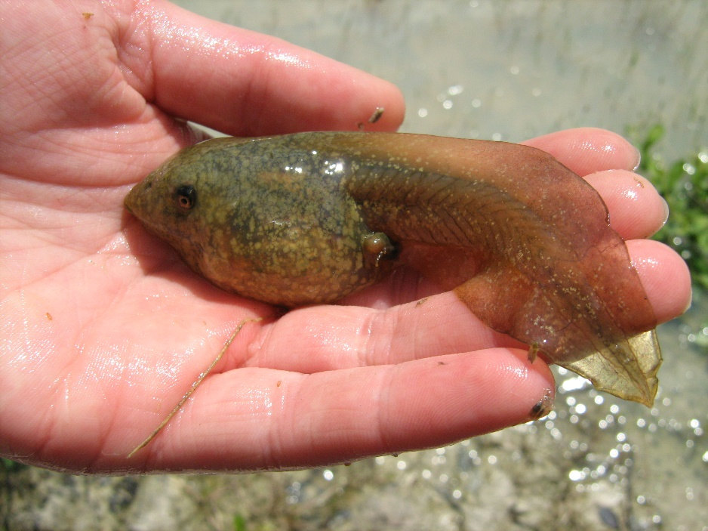
blatnice skvrnitá (Pelobates fuscus)
písčité půdy, vyhýbá se lesnatým oblastem, aktivní v noci, pulci velcí, metamorfóza někdy až v dalším roce
ČS - NT

Slide 19
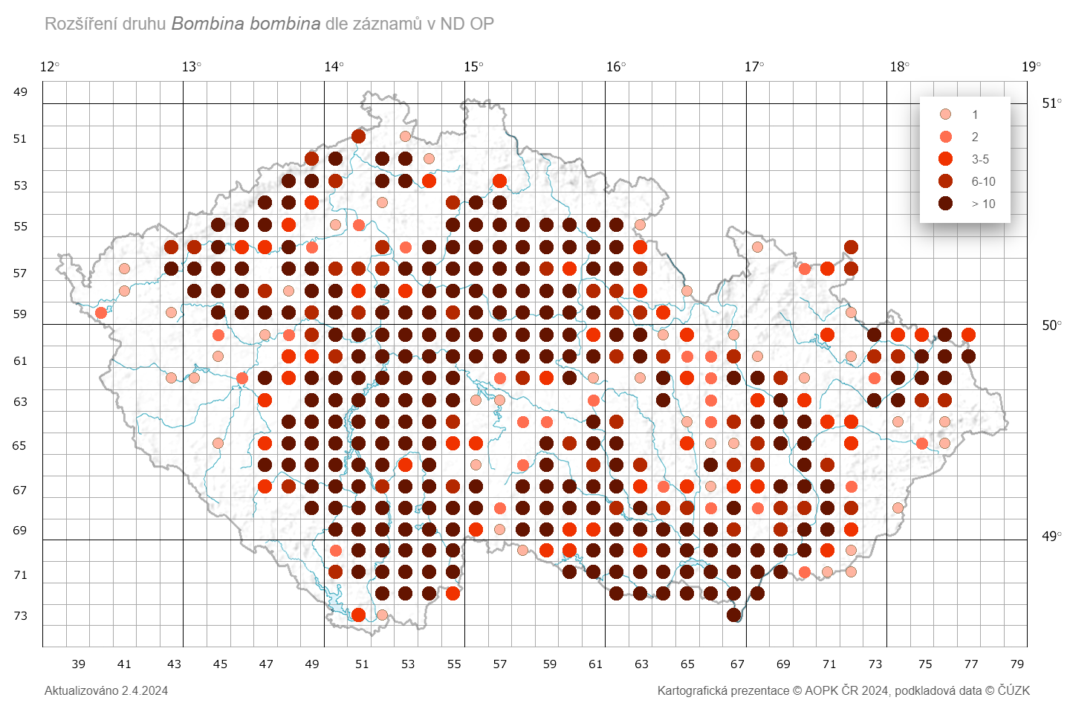
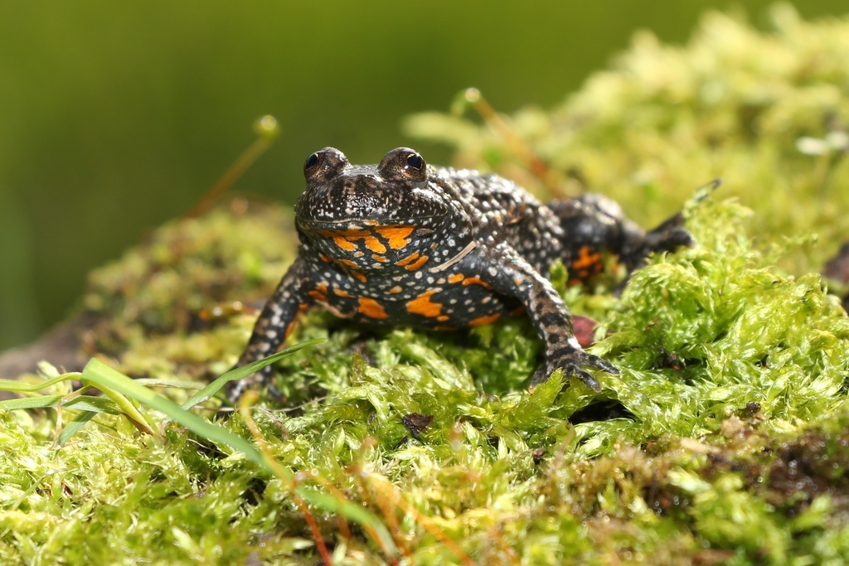
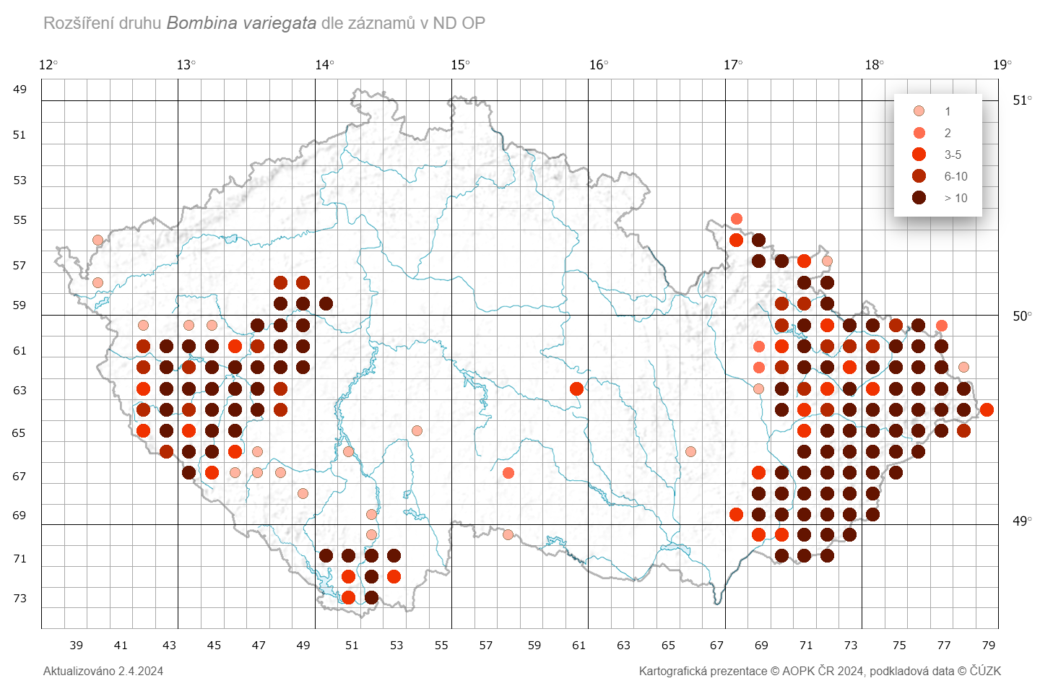
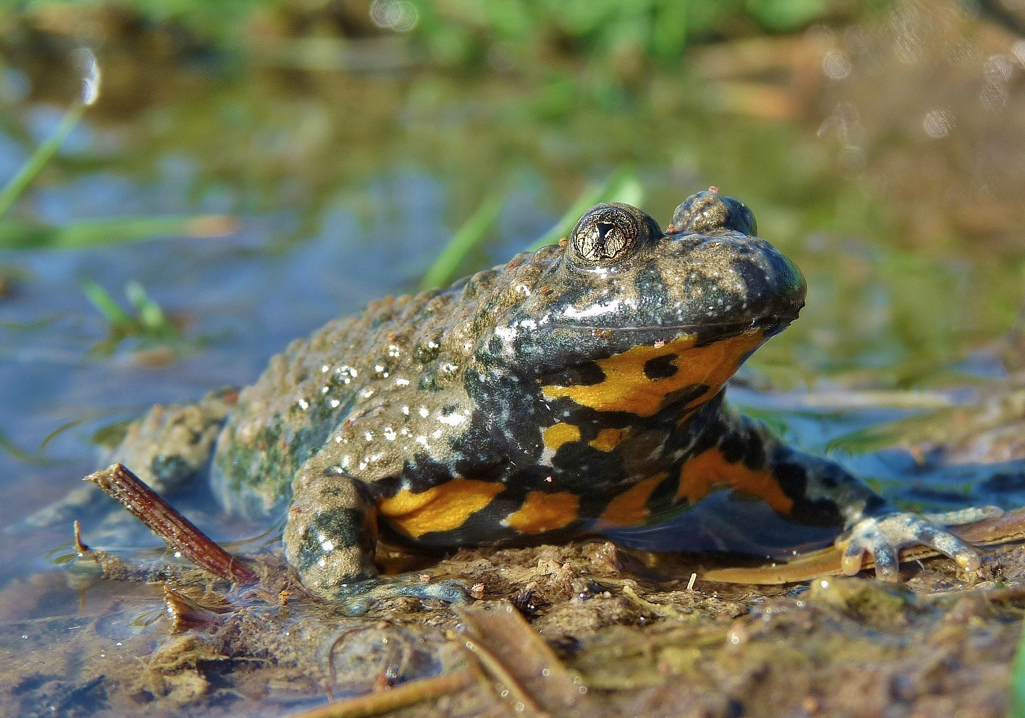
kuňka obecná (Bombina bombina)
teplé oblasti
mělké, dobře osluněné vodní nádrže s vegetací
ČS - EN
kuňka žlutobřichá (B. variegata)
lomy, pískovny, drobné tůňky, příkopy, kaluže apod.
ČS - CR

Slide 20
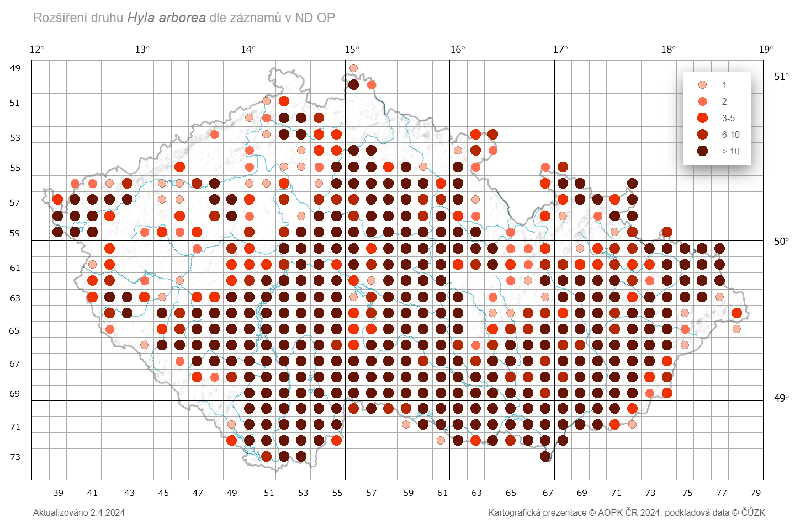
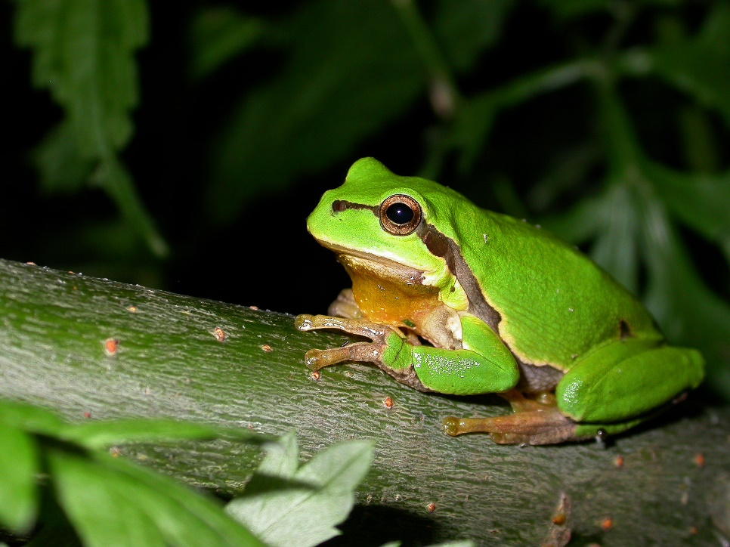
rosnička zelená (Hyla arborea)
nižší polohy, mělčí, dobře osluněné vodní plochy
v terestrické fázi stromy a keře, někdy i daleko od vody
kolonizátor nových biotopů
ČS – NT

Slide 21
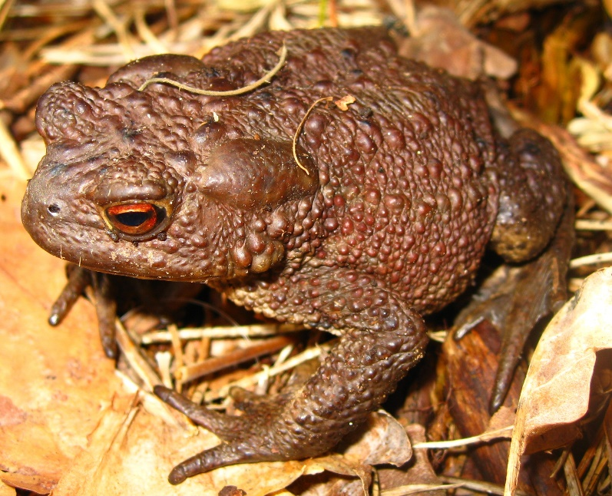
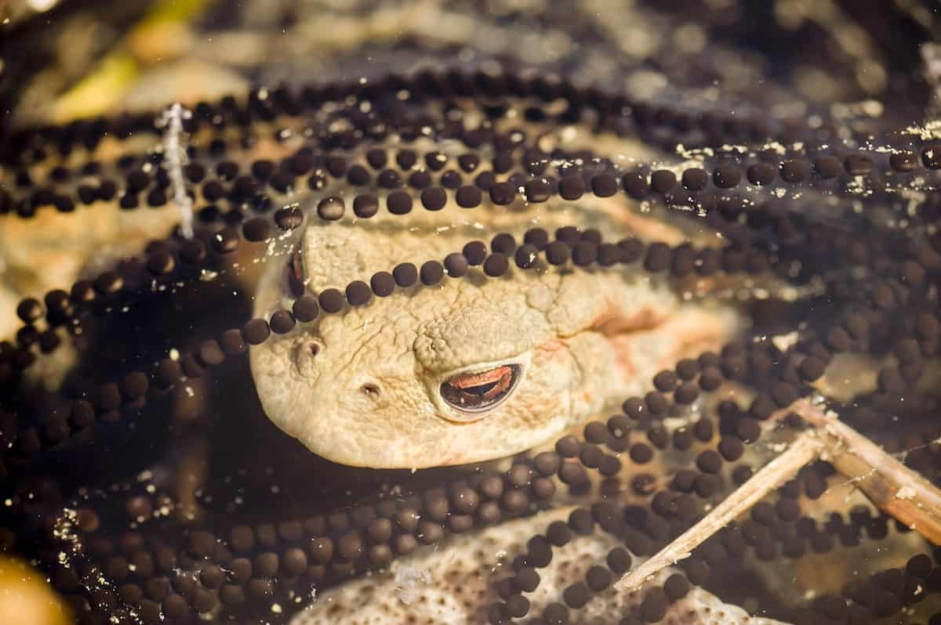
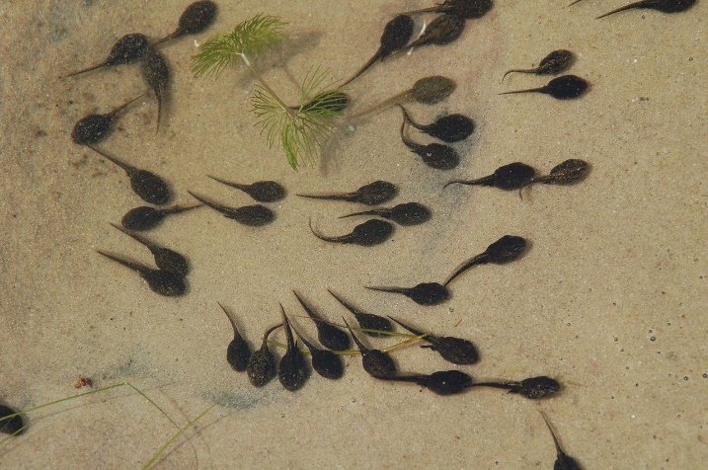
ropucha obecná (Bufo bufo)
neskáče
ekologicky nenáročný a přizpůsobivý druh rozmnožuje se ve vodách nejrůznějšího typu (od drobných kaluží a potůčků až po velké rybníky, přehradní nádrže)
nenáročná i na suchozemský biotop
ČS – VU

Slide 22
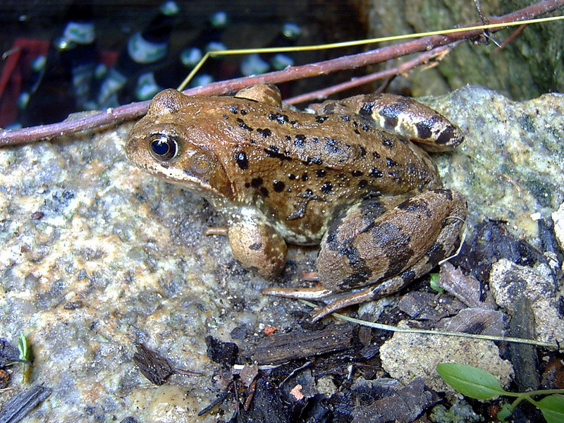
skokan hnědý (Rana temporaria) – široce rozšířený (i v horách)
přizpůsobivý druh, obývá nejrozmanitější biotopy (vlhká a stinná místa poblíž potoků, rybníků a jiných vodních ploch)
vyhýbá se jen suchým a teplým lokalitám a odlesněné krajině
kromě období rozmnožování na souši, kde se obvykle zdržuje za dne ve vlhkých úkrytech
ČS - VU

Slide 23
skokan štíhlý (Rana dalmatina) – spíše nižší polohy
teplomilný (nižší a střední polohy), světlé listnaté a smíšené lesy, žije i v značně suchých biotopech
snůšky v mělkých a dobře zarostlých tůních

Slide 24
skokan krátkonohý (Pelohylax lessonae)
malé a mělké vodní nádrže, obvykle obklopené bažinatými loukami, rašeliništi, zaplavovanými lesy apod., nádrže s pozvolnými okraji
aktivní za dne, často se sluní na březích, mladé žabky ve velkém množství na vlhkých loukách
zimuje na souši
ČS – VU

Slide 25
skokan skřehotavý (Pelohylax ridibundus)
teplomilný, vázaný silně na vodu, stojaté a pomalu tekoucí vody
zimuje ve vodě
ČS – NT

Slide 26
Plazi (Reptilia)

Slide 27
primárně suchozemští (zrohovatělá svrchní vrstva pokožky brání vysychání)
Amniota – ani zárodky nepotřebují vodní prostředí (nahrazena tekutinami uvnitř zárodečných obalů) (amnion, allantois, chorion)
vejcorodí (většina):
obvykle bez další péče
existuje i živorodost (vejcoživorodost)
ektotermní (výjimka někteří dinosauři)
páteř diferenciovaná
diferenciované kosterní svalstvo (vč. hrudního koše)
cévní soustava – tělní a plicní oběh, srdce již téměř rozdělené

Slide 28
stavba těla
hlava + trup + ocas + končetiny
tři tělní typy:
ještěrkovitý: protáhlé tělo, 4 pětiprsté končetiny, dlouhý ocas (ještěrky, hatérie, chameleóni, krokodýli)
hadovitý: bez končetin (hadi, beznohé ještěrky)
želvovitý: dorzoventrálně zploštělé tělo, uzavřené mezi vyklenutým hřbetním a plochým břišním štítem krunýře (želvy)
tělní pokryv:
suchá pokožka bez kožních žláz (znemožňuje kožní dýchání)
na povrchu - rohovité šupiny ektodermálního původu
silně zrohovatělá pokožka – deriváty: šupiny, trny, štíty, kožní kosti, drápy, krunýř
účinné mechanismy zabraňující vysychání
rohovitá kůže se periodicky vyměňuje (svlékání):
vcelku (hadi)
po částech (ještěři)
chromatofory - pigmentové buňky

Slide 29
kostra
vždy dobře osifikovaná
lebka:
vznik spánkových jam a jařmových oblouků
tvorba druhotného patra → oddělení nosní a ústní dutiny
páteř:
členěna na krční, hrudní, bederní, křížovou, ocasní
žebra:
kromě hrudní oblasti redukována (hadi – velký počet)
končetiny:
většinou pětiprsté
někdy redukované (hadi, slepýš)
svalstvo
oproti obojživelníkům velký rozvoj a diferenciace
nově mezižeberní svalstvo (výkonné dýchání hrudním košem)

Slide 30
nervová soustava
rozvinutý koncový mozek
poprvé neopallium (šedá mozková kůra)
smysly
zrak nebo čich dominantní
Jacobsonův orgán (jen šupinatí)
čich a chuť (analýza v ústech pomocí jazyka)
jamka s citlivými smyslovými buňkami na horním patře v dutině ústní

Slide 31
oko
komorové
se 3 víčky (horní, dolní, mžurka), víčka pohyblivá (většina) nebo srostlá a průhledná (hadi, gekoni)
zrak – dokonalý (hlavně ještěrky a želvy)
barevné vidění (želvy a ještěři)
akomodace oka pomocí zakřivení čočky
ucho
střední ucho - tyčinkovitá sluchová kůstka (collumela) - chybí u hadů → neslyší
vnitřní ucho
termoreceptory
někteří hadi (chřestýši), v párových jamkách na hlavě
extrémně citlivé (0,003°C; 0,2°C na 1 m)

Slide 32
rozmnožování
gonochoristi
pohlavní dimorfismus
párové pohlavní žlázy
vaječníky, varlata
jejich vývody ústí do kloaky
rozmnožování: pohlavní
oplození vnitřní (vyvinuty kopulační orgány samců)
vývoj přímý (larvální stádium chybí)

Slide 33
většinou vejcorodí (oviparní):
vajíčka se zárodečnými obaly (Amniota)
v blanitých (kožovitých) nebo vápenitých obalech, velké množství žloutku
zahrabávána na teplém místě
vývoj samostatně – bez péče rodičů
vejcoživorodí (ovoviviparní)
někteří ještěři a hadi (např. ještěrka živorodá, slepýš)
vajíčka až do vylíhnutí setrvávají v pohlavních vývodech samice
vaječný zub na proražení vaječných obalů

Slide 35
trávicí soustava
dlouhý jazyk (i rozeklaný)
u krokodýlů a hadů rozlišené zuby
slinné, někdy jedové žlázy
u hadů velmi roztažitelný žaludek
kloaka
dýchací soustava
plíce (hrtan, průdušnice, 2 průdušky)
hadi – jen pravá plíce
nemají speciální hlasové ústrojí

Slide 36
cévní soustava
2 předsíně
2 komory (alespoň malým otvůrkem propojené)
2 aortální oblouky
rozdělení srdce téměř dokončeno u krokodýlů
poprvé v živočišné říši je zde vytvořen vrátnicový (jaterní) krevní oběh

Slide 37
želvy
teplomilní živočichové
tělo uzavřeno v kostěném krunýři pokrytém rohovinou
krunýř:
hřbetní štít – vyklenutý (carapax)
břišní štít - plochý (plastron)
krunýř srůstá částečně s kostrou (s částí páteře, hrudními, břišními žebry, částmi pásem končetin)
bezzubé zobákovité čelisti se zrohovatělými okraji
končetiny silné, krátké, pětiprsté s drápy, popř. přeměněny ve vesla
chybí hrudní kost
velké houbovité plíce
přídatné dýchání kyslíku rozpuštěného ve vodě (anální vaky)
vejce s vápennou skořápkou
suchozemské želvy býložravé a vodní želvy dravé

Slide 38
želva bahenní (Emys orbicularis)
jediný náš zástupce – mokřady, nejteplejší části ČR, zimuje v bahně pod vodou
vejce do písčité (sypké) půdy, mnoho mladých nepřežije první zimu

Slide 39
želva nádherná (Trachemys scripta)
spíše mělké nádrže s vegetací, ráda se sluní
v potravě i rostlinná složka

Slide 40
želva žlutohnědá (Testudo graeca), želva zelenavá (Testudo hermanni)
J Evropa, S Afrika, Blízký Východ
býložravé
CITES

Slide 41
Krokodýli
dobře plavou i běhají, adaptováni na sladkou vodu, oči i nozdry nahoře
živí se dravě, ale i mršinami
válcovité tělo, povrch těla je kryt rohovitými štítky, kýlovitý ocas
mohutná, protažená hlava
krátké a silné nohy (zadní silnější s plovací blánou)
vejcorodost - vejce s vápennou skořápkou, péče o potomstvo
progresivní znaky:
vyvinuta bránice (blanitá, odděluje dutinu hrudní od břišní dutiny)
druhotné patro (částečně rozlišený chrup)
zuby uloženy v zubních jamkách
srdce rozdělené na 2 předsíně a 2 komory (téměř úplná přepážka mezi komorami)

Slide 42
šupinatí
nejpočetnější skupina plazů
rozvoj v třetihorách
tělo pokryto zrohovatělými překrývajícími se šupinami
svrchní pokožka se po čase svléká (i s očním víčkem)
nemají druhotné kostěné patro, ani zuby v jamkách
dobře vyvinut Jacobsonův orgán, jazyk často rozeklaný
vejce mají obal blanitý (kožovitý)

Slide 43
Ještěři
končetiny jsou dobře vyvinuté
při redukci končetin jsou na kostře zachovány pletence obou párových končetin – i hrudní kost
dobře vyvinutý zrak a sluch (na rozdíl od hadů slyší)
pohyblivá oční víčka
plochý rozeklaný jazyk
mají schopnost autotomie ocasu (upustí část ocasu), regeneruje jen vazivo
suché, teplé prostředí

Slide 44
ještěrka zelená (Lacerta viridis)
největší u nás (až 35 cm)
méně hojná - jen teplé oblasti ČR (např. Pálava, údolí velkých řek)
vejcorodá
ohrožená zánikem lokalit, zarůstáním
ČS - EN

Slide 45
ještěrka obecná (Lacerta agilis)
nejběžnější, celá ČR, suchá a slunná místa, náspy, meze, okraje lesů apod.
vejcorodá
ohrožena úbytkem vhodných biotopů (zarůstání, degradace….)
ČS - VU

Slide 46
ještěrka živorodá (Zootoca vivipara)
nejmenší u nás (max. 15 cm)
podhorské a horské oblasti
vejcoživorodost (přizpůsobení chladu)
ČS – NT

Slide 47
ještěrka zední (Podarcis muralis)
teplomilná, slunné a skalnaté svahy kopců, lomy apod.
okraj areálu, původnost některých lokalit se řeší, jistá jen Štramberka
ČS – CR

Slide 48
slepýš křehký (Anguis fragilis), s. východní (A. colchica)
beznohý - rudimenty patrny jen na kostře
vejcoživorodost
vlhké lesy, křoviny, zahrady apod.
ČS – NT

Slide 49
Hadi
tělo s redukovanými končetinami (u hroznýšovitých zbytky končetin u kloaky)
pohybují se plazením (dobře pohyblivá páteř s žebry - až 300)
dlouhý, rozeklaný jazyk
oční víčka jsou srostlá a průhledná
nemají močový měchýř
vyvinuta pouze pravá plíce
redukce středního ucha - neslyší, vnímají vibrace
svlékají celou pokožku najednou
rozmnožování:
vejcorodí
vejcoživorodí (vzácně)

Slide 50
loví živou kořist, kterou polykají vcelku
typy zubů:
plné – k držení kořisti
duté – napojeny na jedovou žlázu (jed může také stékat rýhou na povrchu zubu)
maxilární zuby - taxonomický znak
aglyfní (isodontní, proterodontní, opistodontní)
glyfní (jedové):
opistoglyfní – zadní
proteroglyfní – přední, pevně spojené
solenoglyfní – přední, v klidu sklopené

Slide 51
zmije obecná (Vipera berus)
jediný náš jedovatý had, potrava – drobní obratlovci, zejména hlodavci
široce rozšířená, spíše vyšší polohy, chladnější oblasti
„živorodá“ – vejce vyživována v těle samice, rodí živá mláďata – adaptace pro chladné oblasti
noční aktivita
ČS – VU

Slide 52
užovka obojková (Natrix natrix)
nejběžnější náš had
obvykle blízko vody, dobře plave
potrava – převážně obojživelníci
vejcorodá
ČS – NT

Slide 53
užovka podplamatá (Natrix tesselata)
v prohřátých řekách a čistých jezerech s členitými břehy
rybožravá, u nás již velmi vzácná
ohrožení zarůstáním břehů, predace invazními šelmami, silné kolísání hladin
ČS – EN

Slide 54
užovka hladká (Coronella austriaca)
teplomilná (lomy, osluněné křovinaté stráně, náspy apod.)
živí se ostatními plazy
ČS – VU

Slide 55
užovka stromová (Zamenis longissimus)
teplomilná, sušší biotopy lesostepního charakteru
šplhá, potrava – drobní savci
u nás jižní Morava a okolí Ohře

